Slide 1
CHÀO MỪNG CÁC BẠN
THAM DỰ TIẾT HỌC NGÀY HÔM NAY

Slide 2
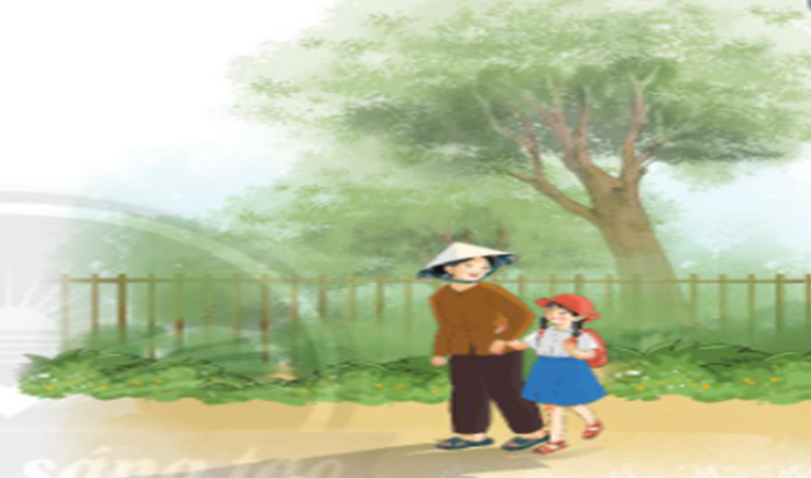
Bà tôi
Bài 4
Đọc tên bài và quan sát tranh, bạn hãy đoán xem nội dung bài đọc này là gì?

Slide 3
Luyện đọc thành tiếng

Slide 4
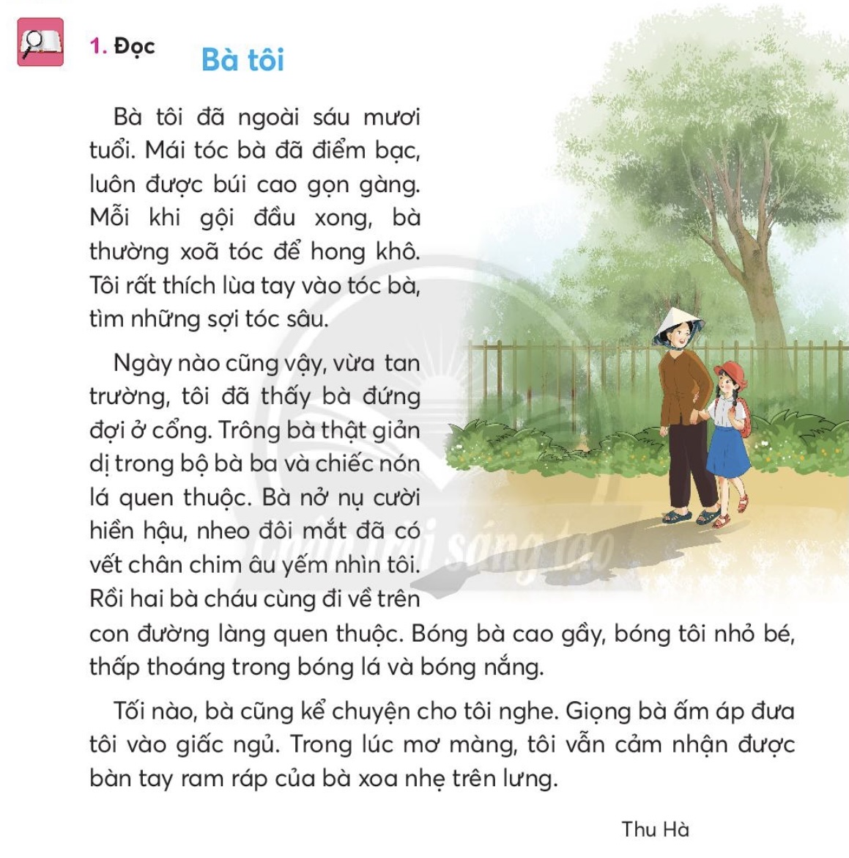
1
2
3

Slide 5
Từ khó
1
xõa tóc
2
Trông bà
giản dị
cao gầy
3

Slide 6
Từ nào bạn chưa hiểu nghĩa?

Slide 7
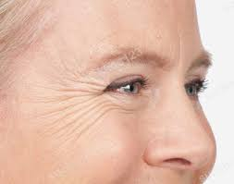
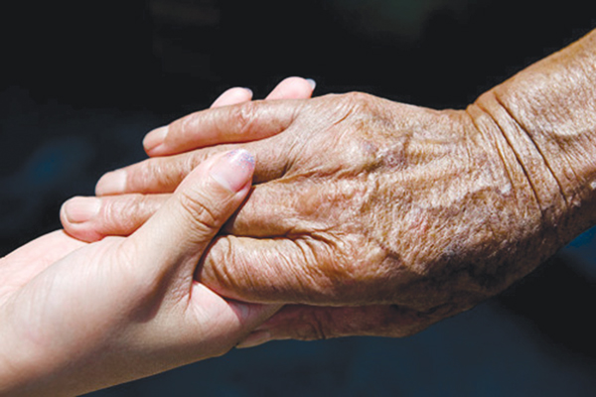
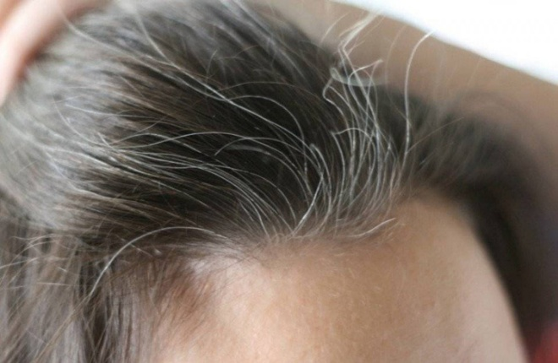
Giải thích nghĩa của từ
vết chân chim
Vết nhăn ở đuôi mắt, trông giống hình chân con chim.
ram ráp
không được mịn.
tóc sâu
Tóc trắng hoặc nửa đen, nửa trắng, mọc lẻ tẻ trên đầu, cứng và gây ngứa.

Slide 8
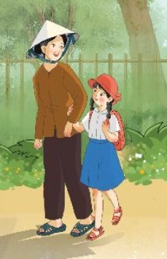
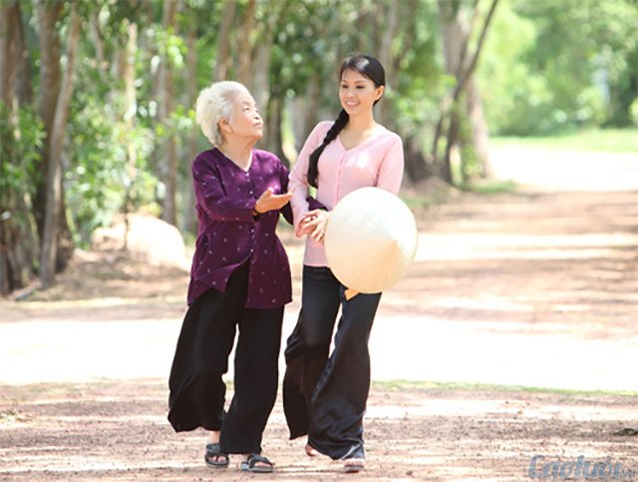
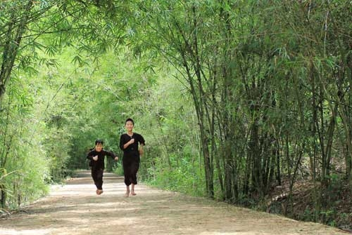
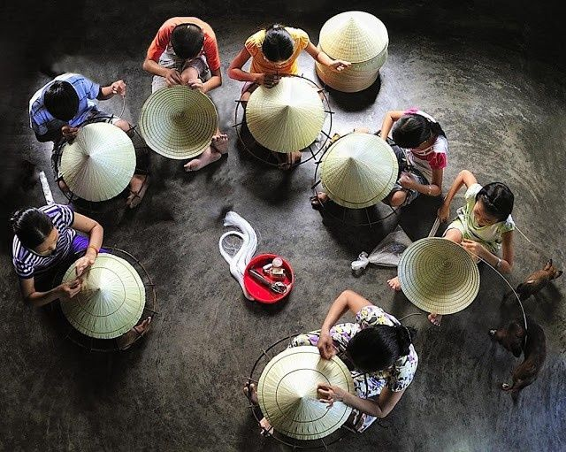
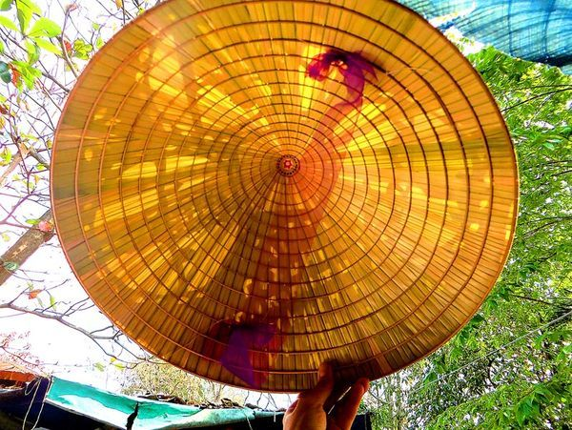
đồ bà ba
đường làng
nón lá

Slide 9
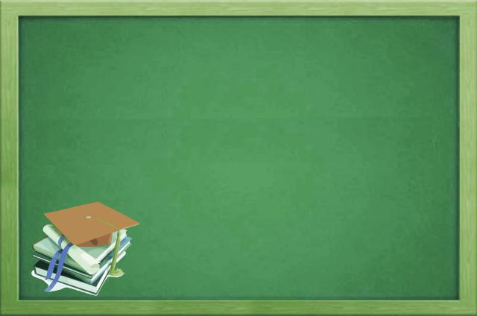
Luyện đọc câu dài
Trông bà thật giản dị trong bộ đồ bà ba và chiếc nón lá quen thuộc.

Slide 10
Luyện đọc câu dài
Trong lúc mơ màng, tôi vẫn cảm nhận được bàn tay ram ráp của bà xoa nhẹ trên lưng.

Slide 11
Luyện đọc
theo đoạn

Slide 12
1
2
3

Slide 13
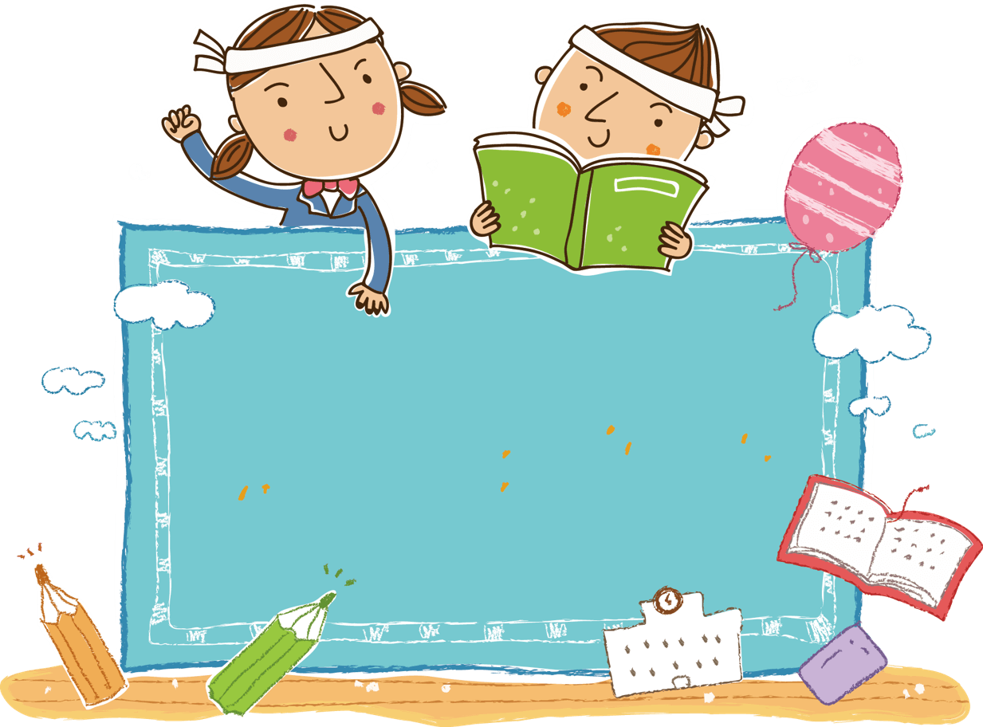
Luyện đọc hiểu

Slide 14
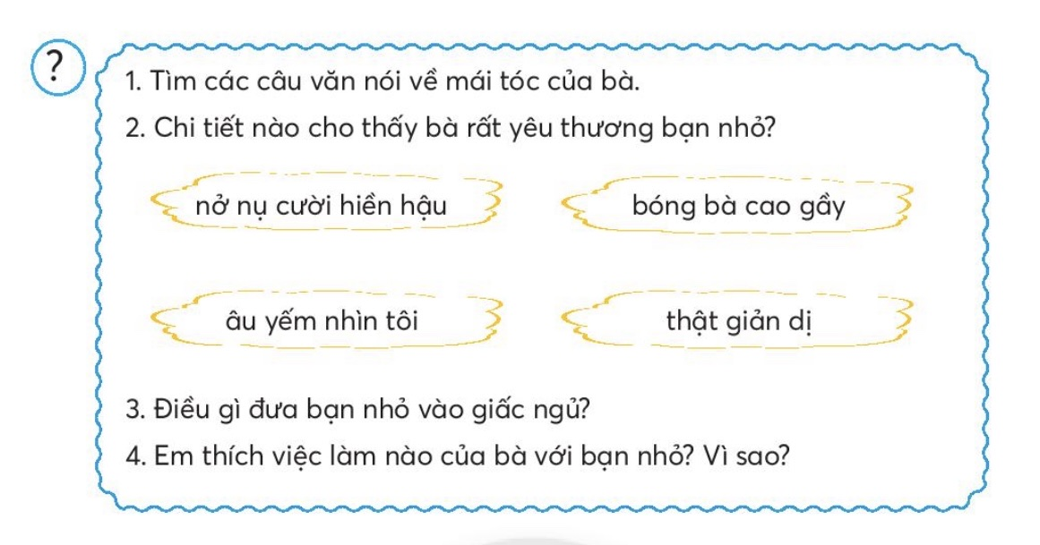
Luyện đọc hiểu

Slide 15
?
1
Tìm các câu văn miêu tả mái tóc của bà.
+ Mái tóc bà đã điểm bạc, luôn được búi cao gọn gàng.
+ Mỗi khi gội đầu xong, bà thường xõa tóc để hong khô.
+ Tôi rất thích lùa tay vào tóc bà, tìm những sợi tóc sâu.

Slide 16
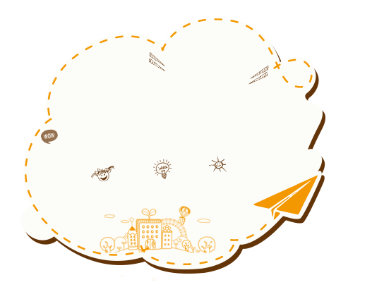
?
2
Chi tiết nào cho thấy bà rất yêu thương bạn nhỏ?
nụ cười hiền hậu
bóng bà cao gầy
âu yếm nhìn tôi
thật giản dị

Slide 17
?
3
Điều gì đã đưa bạn nhỏ vào giấc ngủ?
Giọng bà ấm áp khi kể chuyện.

Slide 18
Tình cảm của bà dành cho bạn nhỏ như thế nào?
Bà luôn quan tâm, yêu thương bạn nhỏ hết lòng qua những việc làm quen thuộc hằng ngày.

Slide 19
Liên hệ bản thân
Nếu em là bạn nhỏ trong bài thì em sẽ làm gì để đáp lại tình cảm yêu thương của bà dành cho em?

Slide 20
?
4
Em thích việc làm nào của bà với
bạn nhỏ? Vì sao?
A. Bà đón bạn khi tan trường.
B. Bà mỉm cười âu yếm với bạn nhỏ.
C. Bà kể chuyện và xoa lưng cho bạn.

Slide 21
ĐỌC CẢ BÀI

Slide 23
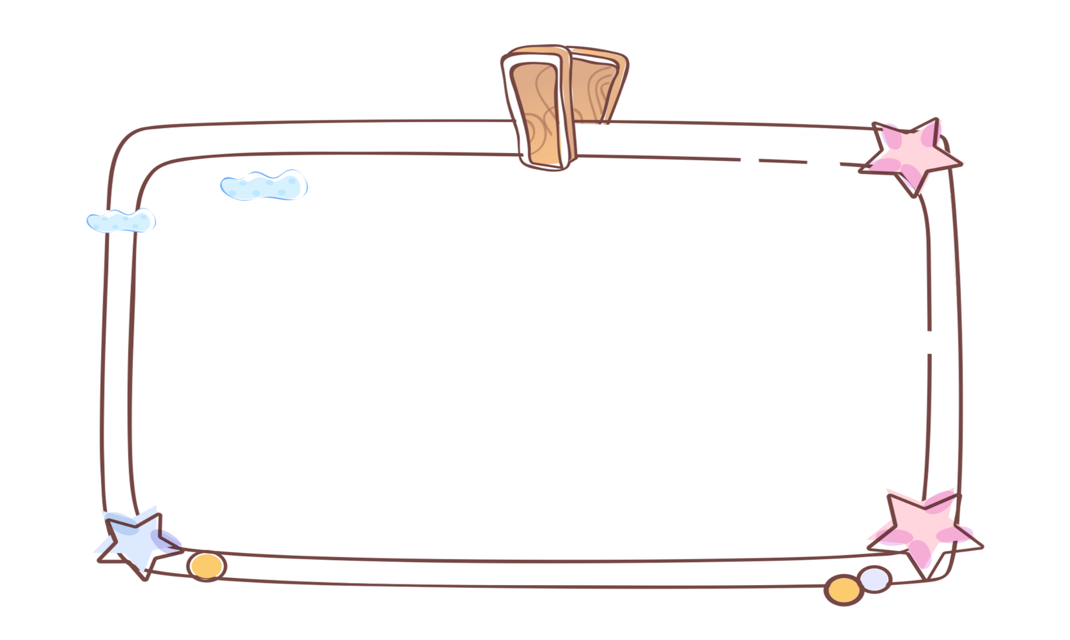
- Các bạn đọc lại bài
- Trả lời lại câu hỏi và nội dung bài.

